Slide 1
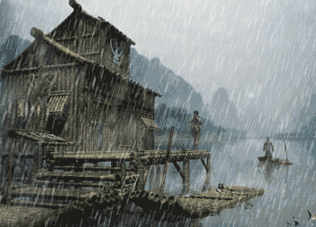
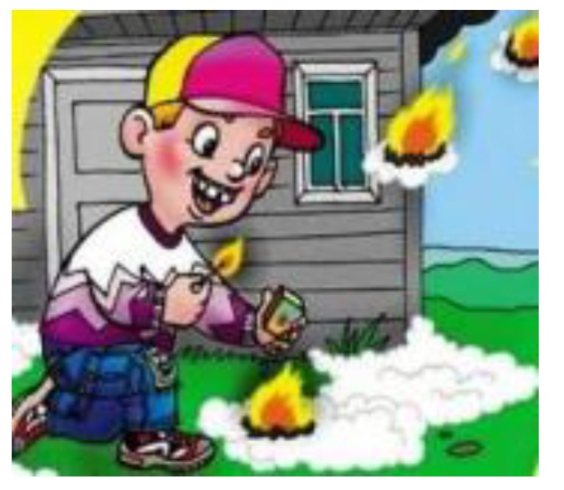
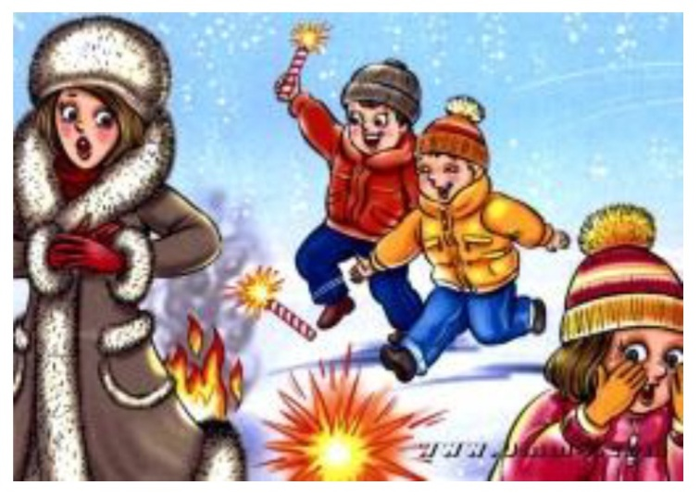
КРОССВОРД
БЕЗОПАСНОСТЬ –
ЭТО ВАЖНО!
Авторы-составители:
педагоги МБОУ «СОШ №2»
г.Невельска Сахалинской области
Пак Марина Васильевна - учитель технологии,
Анашкина Виктория Леонидовна–учитель начальных классов

Slide 2
Руководство
по работе с кроссвордом
1. Выбери цифру, нажми на неё.
2. Прочитай вопрос, выбери ответ.
3. Если ответ правильный, то ты вернешься к сетке кроссворда.
4. Чтобы вписать ответ, щелкни по разгаданному слову.

Slide 3
 |  |  | 1 | З | Е | Б | Р | А
 |  | 2 | П | Е | Ш | Е | Х | О | Д
 |  |  |  | 3 | В | З | Р | Ы | В
 | 4 | Т | Е | Р | Р | О | Р | И | З | М
 |  | 5 | К | И | Р | П | И | Ч
 |  |  | 6 | В | И | А | Д | У | К
 |  |  |  |  | 7 | С | К | О | Л | И | О | З
 |  | 8 | Ч | Е | С | Н | О | К
 |  |  |  | 9 | П | О | Л | И | Ц | И | Я
 |  |  |  |  | 10 | С | И | Р | Е | Н | А
 | 11 | С | П | О | Р | Т
12 | К | У | Р | И | Т | Ь

Slide 4
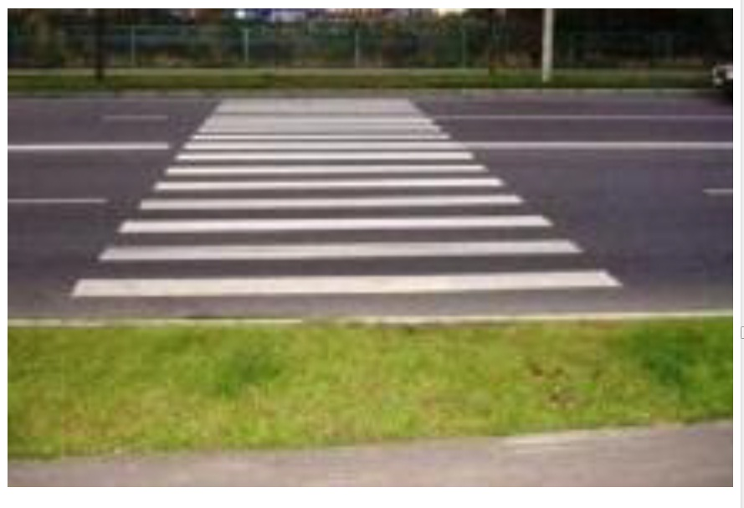
КАК В ПРОСТОНАРОДЬЕ НАЗЫВАЕТСЯ ПЕШЕХОДНЫЙ ПЕРЕХОД?
ЗЕБРА
ЯГУАР
ТИГР-АЛЬБИНОС

Slide 5
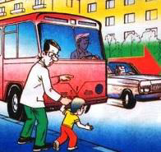
КАК НАЗЫВАЮТ ЧЕЛОВЕКА, ПЕРЕСЕКАЮЩЕГО ПРОЕЗЖУЮ ЧАСТЬ?
ВОДИТЕЛЬ
ПЕШЕХОД
ПИЛОТ

Slide 6
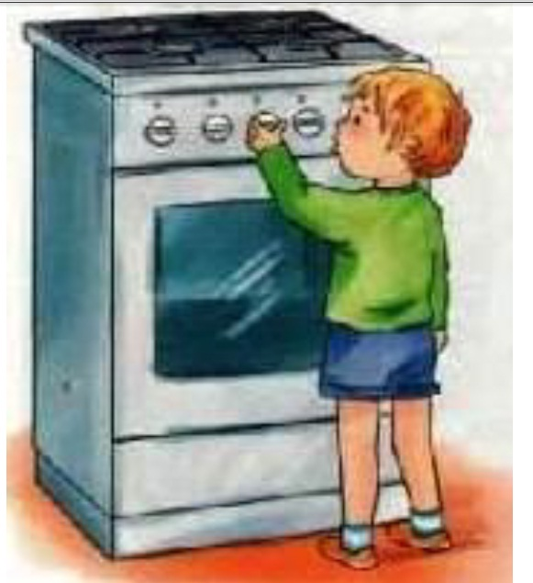
КАКУЮ ОПАСНОСТЬ НЕСЕТ В СЕБЕ ГАЗОВАЯ ПЛИТА ПРИ НЕОСТОРОЖНОМ ОБРАЩЕНИИ?
ВЗРЫВ
ЛИВЕНЬ
НАВОДНЕНИЕ

Slide 7
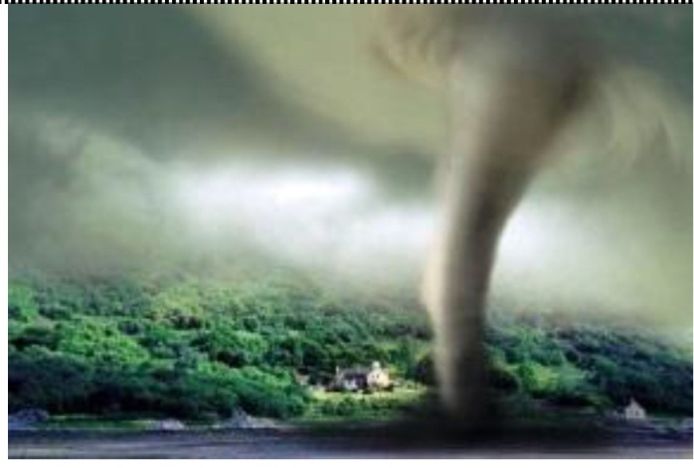
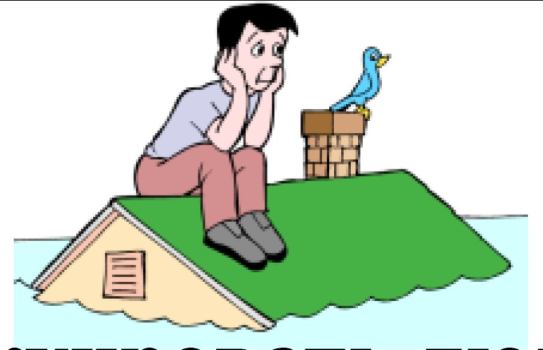
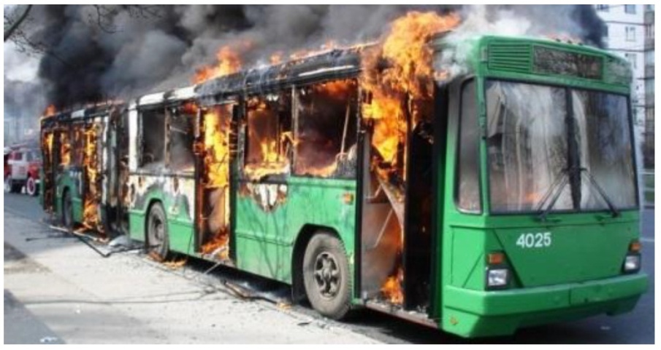
КАКАЯ ЧРЕЗВЫЧАЙНАЯ СИТУАЦИЯ ПРОИСХОДИТ ПО ВИНЕ ЧЕЛОВЕКА?
ТОРНАДО
НАВОДНЕНИЕ
ТЕРРОРИЗМ

Slide 8
ПРОСТОНАРОДНОЕ НАЗВАНИЕ ДАННОГО ДОРОЖНОГО ЗНАКА
«ВЪЕЗД ЗАПРЕЩЁН»?
ЦЕМЕНТ
КИРПИЧ
РАСТВОР

Slide 9
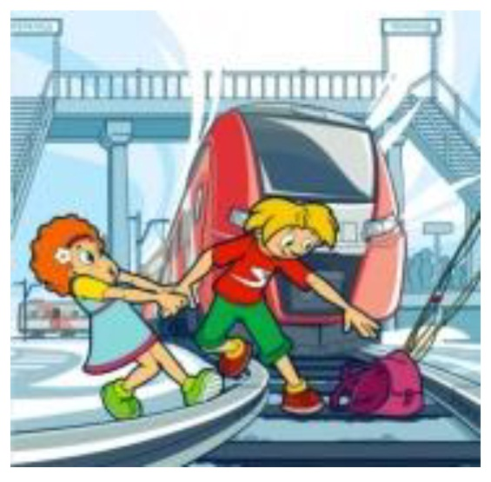
СТРОИТЕЛЬНОЕ СООРУЖЕНИЕ ДЛЯ БЕЗОПАСНОГО ПЕРЕХОДА ЧЕРЕЗ ЖЕЛЕЗНОДОРОЖНЫЕ ПУТИ?
ПЕРЕЕЗД
НАЗЕМНЫЙ ПЕРЕХОД
ВИАДУК

Slide 10
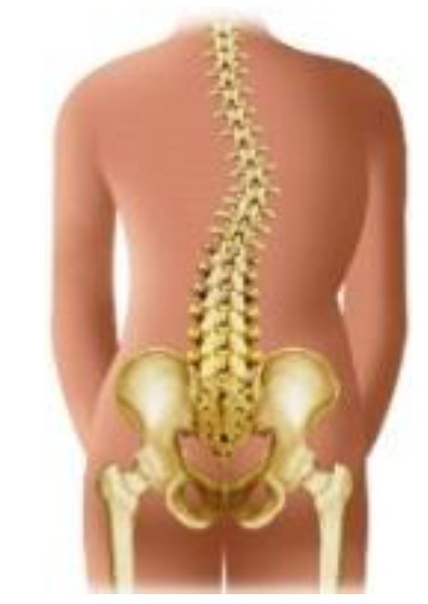
КАКОЕ ЗАБОЛЕВАНИЕ ПОЛУЧИТ ЧЕЛОВЕК, ЕСЛИ НЕ БУДЕТ СЛЕДИТЬ ЗА СВОЕЙ ОСАНКОЙ В ШКОЛЕ И ДОМА?
СКОЛИОЗ
ТРАВМА
ИНФАРКТ

Slide 11
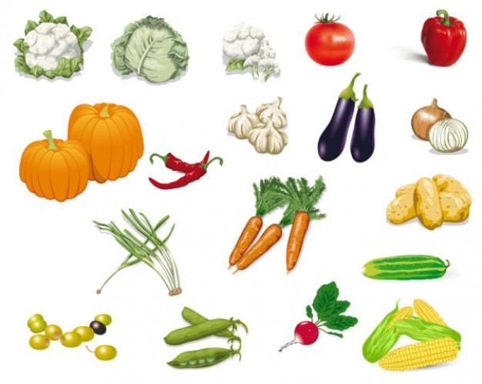
НАРОДНОЕ СРЕДСТВО ПРОФИЛАКТИКИ ГРИППА?
ЧЕСНОК
КУКУРУЗА
МОРКОВЬ

Slide 12
КУДА НУЖНО СООБЩИТЬ ОБ ОБНАРУЖЕННОМ ГДЕ-ЛИБО ПОДОЗРИТЕЛЬНОМ ПРЕДМЕТЕ?
ПОЛИЦИЯ
ПОЖАРНАЯ ЧАСТЬ
ПРОХОЖЕМУ

Slide 13
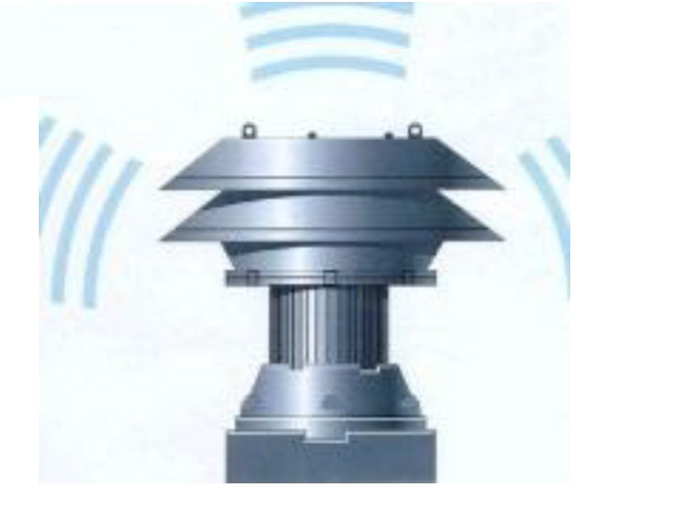
ЕЁ ВКЛЮЧАЮТ, КОГДА НУЖНО ПОДАТЬ СИГНАЛ «ВНИМАНИЕ ВСЕМ!»
СИРЕНА
РЫНДА
СИГНАЛИЗАЦИЯ

Slide 14
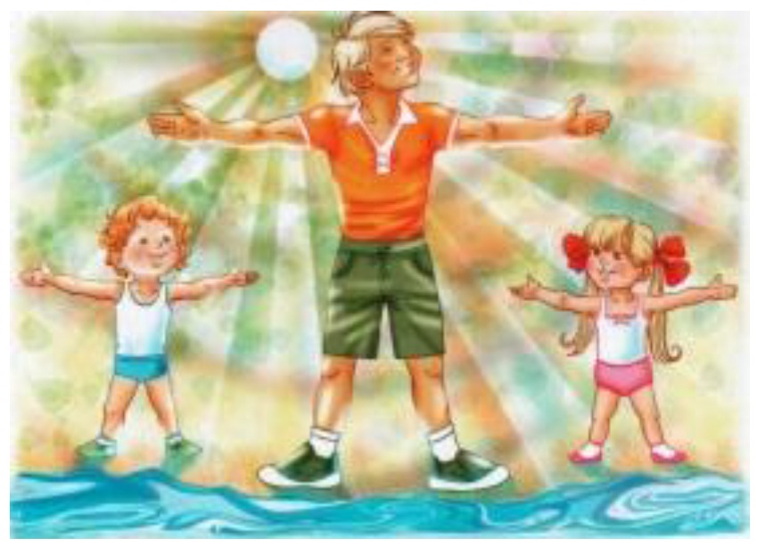
ЧТО БЛАГОТВОРНО ВЛИЯЕТ НА РОСТ И РАЗВИТИЕ ДЕТСКОГО ОРГАНИЗМА?
СПОРТ
КОМПЬЮТЕР
ТЕЛЕВИЗОР

Slide 15
ЧТО ЗАПРЕЩАЕТ ДЕЛАТЬ ЭТОТ ЗНАК?
ОБГОНЯТЬ
КУРИТЬ
ДЫМИТЬ

